Slide 1
ÔN TẬP TIẾNG VIỆT

Slide 2
I. Ôn tập lý thuyết:
CÂU RÚT GỌN
CÂU ĐẶC BIỆT
THÊM TRẠNG NGỮ CHO CÂU

Slide 3
Mục đích của việc rút gọn câu?
Khi rút gọn câu cần lưu ý điều gì?
Khi nói hoặc viết, có thể lược bỏ một số thành phần của câu, tạo thành câu rút gọn.
1. Câu rút gọn:
Khái niệm
Thế nào là rút gọn câu?
- Làm cho câu văn trở nên ngắn ngọn hơn, thông tin được nhanh, tránh lặp từ.
- Ngụ ý hành động, đặc điểm nói trong câu là của chung mọi người (lược bỏ chủ ngữ).
Mục đích
CÂU RÚT GỌN
Không làm cho người đọc, người nghe hiểu sai hoặc không đầy đủ ND câu.
Không biến câu nói thành câu cộc lốc, khiếm nhã
Cách dùng

Slide 4
2. Câu đặc biệt:
CÂU ĐẶC BIỆT
Thế nào là câu đặc biệt?
Câu đặc biệt có tác dụng gì?
Khái niệm
Tác dụng
Câu đặc biệt là câu không cấu tạo theo mô hình chủ ngữ- vị ngữ.
VD: Mưa; Ôi, em Thuỷ!; ..
Xác định thời gian, nơi chốn diễn ra sự việc được nói đến trong đoạn.
Liệt kê, thông báo sự tồn tại của sự vật, hiện tượng
Bộc lộ cảm xúc.
Gọi đáp.

Slide 5
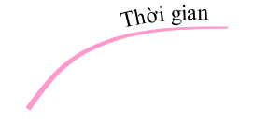
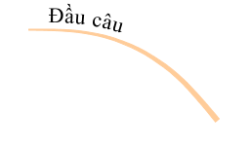
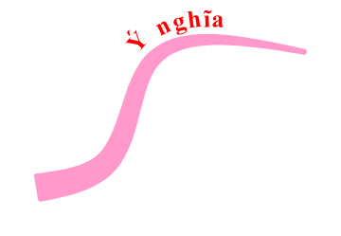
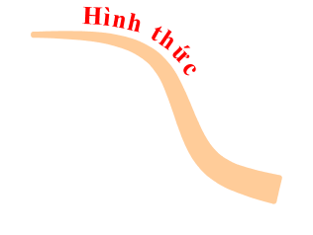
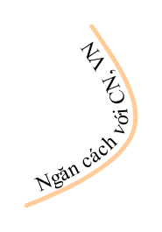
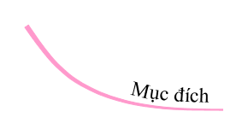
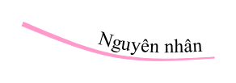
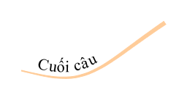
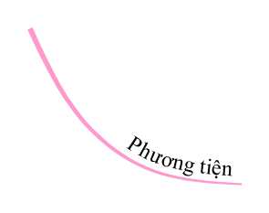
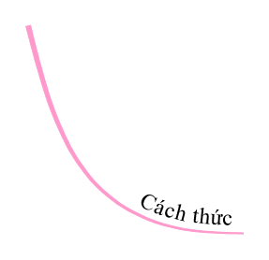
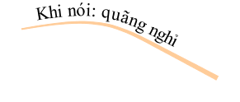
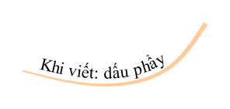
3. Thêm trạng ngữ cho câu:
Em hãy nêu đặc điểm của trạng ngữ?
a. Đặc điểm của trạng ngữ:

Slide 6
3. Thêm trạng ngữ cho câu:
Em hãy nêu công dụng của trạng ngữ?
a. Công dụng của trạng ngữ:
Xác định hoàn cảnh, điều kiện diễn ra sự việc nêu trong câu, góp phần làm cho nội dung của câu được đầy đủ chính xác.
Nối kết các câu, các đoạn với nhau, góp phần làm cho đoạn văn, bài văn được mạch lạc.
Sử dung trạng ngữ hợp lý sẽ làm cho ý tưởng của bài văn được thể hiện cụ thể hơn, biểu cảm hơn, sâu sắc hơn.
Trong một số trường hợp:
Để nhấn mạnh ý.
Chuyển ý.
Thể hiện những tình huống, cảm xúc nhất định.
->Có thể tách trạng ngữ, đặc biệt là trạng ngữ đứng cuối câu, thành những câu riêng.

Slide 7
Bài 1:
Cho đoạn thơ sau:
… “Bố em đi cày về.
Đội sấm
Đội chớp
Đội cả trời mưa.”
(Trần Đăng Khoa)
Xác định câu rút gọn trong đoạn thơ?
Khôi phục lại các câu rút gọn em vừa tìm được?
Đáp án: Câu rút gọn trong đoạn thờ trên là:
b. Khôi phục
Đội sấm → Bố em đội sấm.
Đội chớp → Bố em đội chớp.
Đội cả trời mưa. → Bố em đội cả trời mưa.

Slide 8
Bài tập 2: Em hãy cho biết câu nào là câu đặc biệt, gạch chân dưới câu đó và nêu tác dụng?
1. Ôi! Nghèo quá. Tôi khổ đến thế này.
2. Hoa hồng! Một loài hoa! Những đóa hoa hồng khoe sắc dưới ánh nắng mặt trời lung linh.
3. Thật đẹp quá! Đà Nẵng là quê hương trong lòng tôi tự bao giờ.
4. Nga ơi! Nga vẫn ổn chứ ?
Tôi không sao
5. Một giờ... hai giờ... Hàng giờ đồng hồ trôi qua nhưng nó vẫn chưa làm được câu nào trong đề.
6. Một đêm đông! Từng đợt gió bấc và những cơn mưa phùn lạnh buốt đến thấu xương. Tôi nằm ngủ trong chăn ấm. Không ra khỏi nhà vì trời còn âm u. Ngủ thiếp đi khi nào không hay. Tôi chợt thức giấc. Ôi! Một chiếc lá!. Chiếc lá duy nhất còn sót lại trên cành cây khẳng khiu sau đợt đêm đông dài.
7. Thương thay! Những số phận con người bị cuộc đời vùi dậy trong đáy xã hội cũ.

Slide 9
Tác dụng:
Câu 1, 8, 7 : Bộc lộ cảm xúc.
Câu 2, 6, 8: Liệt kê, thông báo về sự tồn tại của sự vật.
Câu 4: Gọi đáp.
Câu 5: Xác định thời gian diễn ra của sự vật được nói đến trong đoạn

Slide 10
Bài tập 3: Đặt mỗi câu có một trong các trạng ngữ sau: trạng ngữ chỉ thời gian, trạng ngữ chỉ nơi chốn, trạng ngữ chỉ nguyên nhân, trạng ngữ chỉ mục đích, trạng ngữ chỉ phương tiện và trạng ngữ chỉ cách thức diễn ra sự việc.

